Slide 1
Nuevas Tecnologías en Almacenamiento
El Backup y la SAN

Slide 2
Cambio de rol del Backup
Tradicional
Nuevo
Compra:
Agregado al sistema
La infraestructura de Backup es una decision de compra separada
Objetivo:
Respaldar datos
Protección de la información
Vida útil:
Atada a un equipo
Independiente
Foco:
Operacional
Competitivo:
No hay interrupción de la aplicación para el Backup

Slide 3


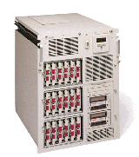
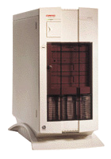
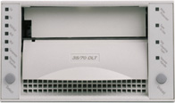
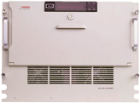
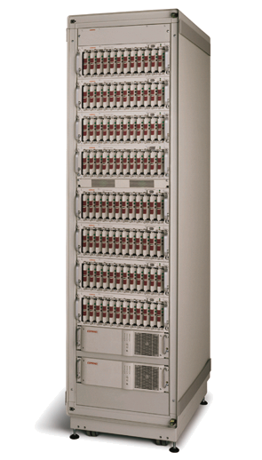

Evolución del Backup
LAN
Paso 1 :
  Cada servidor tiene su almacenamiento y su backup dedicado.

Slide 4

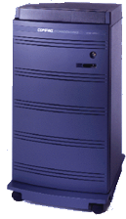
Evolución del Backup
LAN
Paso 2 :
  El almacenamiento está consolidado y el Backup dedicado para cada servidor

Slide 5
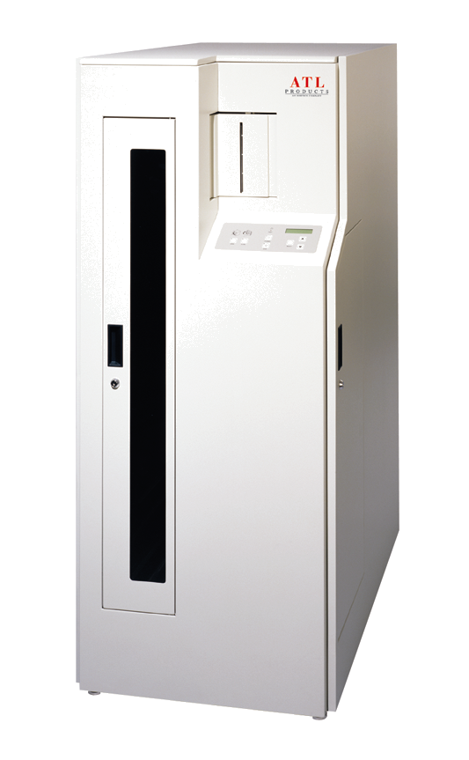
Evolución del Backup
LAN
Paso 3 :
  Almacenamiento consolidado y Backup consolidado con servidor de Backup dedicado
Backup Server

Slide 6
Evolución del Backup
LAN
Paso 4 :
  Almacenamiento consolidado y Backup consolidado con servidor de Backup dedicado. Y solución de Backup sin interrupción de la aplicación
Backup Server
M1
M2
Clon

Slide 7

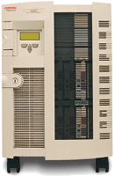
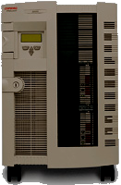
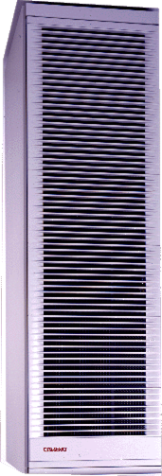
Clonado en backup sin interrupción de la aplicación
Elimina la competencia por el volumen entre el Backup y la aplicación
Crea un clon del volumen (espejo)
Congela la aplicación
Separa el clon
Continúa la aplicación
Monta el clon en el servidor de Backup
Par Espejado
Clon
Efectúa el Backup del clon a cinta

Slide 8
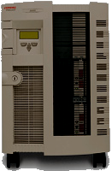

Snapshots en backup sin interrupción de la aplicación (Flash Copy)
Elimina la ventana de Backup mediante Snapshots instantáneos
Congela la aplicación
Crea un Snapshot en un instante de tiempo (copia virtual)
Continúa la aplicación
Monta el Snapshot en el servidor de Backup
Efectúa el Backup del Snapshot a cinta

Slide 9
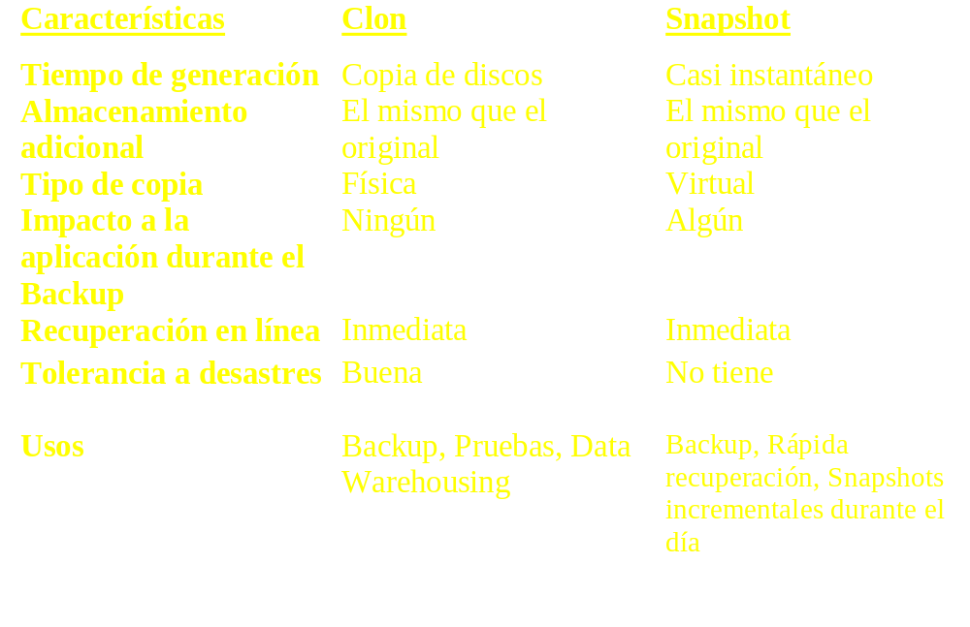
Comparación entre Clon y Snapshot

Slide 10
Clones
Copia física de un volumen en producción.
Orden: Congela la aplicación, separa el clon, y agrega el clon a otro servidor, todo sin interrumpir la aplicación del volumen que está en producción.
Congelar la aplicación justo antes de separar el clon asegura la consistencia de la información a diferencia de un “crash” donde no hay coordinación por parte del host.
El clon contiene la información de los datos de producción a un instante de tiempo. La información clonada puede ser usada en paralelo a la de producción por otras tareas en otro servidor.

Slide 11
Creando un clon
Creando un Clon
  Paso 1 - Crea un tercer espejo
0+1
+1

Slide 12
Creando un Clon - cont.
  Paso 2 - Cuando el clon está listo, congelar la aplicación descargando todos los buffers intermedios y caché de manera de asegurar la consistencia de la copia
  Si se dispone de suficientes discos, se pueden tener varios clones en distintos instantes de tiempo.
Raid 0+1
Raid 0
Raid 0
Raid 0

Slide 13


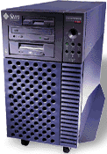
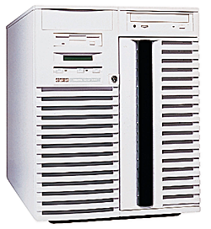
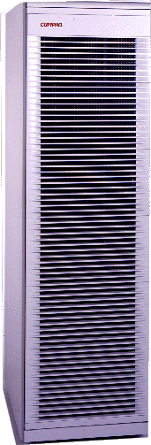

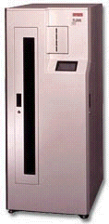
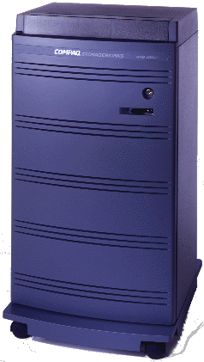
Creando un Clon
SAN
Storage
FCTC-2
Un clon puede agregarse en forma dinámica a otro servidor para backup, pruebas, data warehousing, etc.
Debe montarse a un servidor con el mismo File System
Clon Virtual
unidad
clon

Slide 14
Snapshot
Es una copia virtual de un volumen en producción. No hay copia de información hasta que se produzcan cambios en el volumen en producción
Para mantener la consistencia del archivo, congela a la aplicación antes del Snapshot
Contiene la copia exacta de los datos de producción en un determinado instante de tiempo.
Es aplicable a conjuntos RAID 0, RAID 1, RAID 0+1 o RAID 3/5
Ambos volúmenes de producción y de Snapshot son de lectura y escritura.
El volumen de producción siempre tendrá los datos actualizados.
Los cambios se almacenan en un volumen temporario

Slide 15
Creando un Snapshot
Un Snapshot se puede agregar en forma dinámica a otro servidor para Backup. Prebas, Data Warehousing, etc.
Los Snapshots son lectura/escritura
Los Snapshots son instantáneos
Se utiliza un volumen temporario´para guardar los cambios entre los volúmenes de producción y Snapshot
El volumen de producción siempre tiene los datos actualizados.
Snapshot virtual
SAN
TSS
unit
snap

Slide 16
Cómo opera un Snapshot?
Aplicaciones
Leer LBN 7
E:
G:
Mapeo
0 1 2 3 4 5
6 7
\\DISK2, DBN 1
Pool
0 1 2 3 4 5
0 1 2 3 4 5
0 1 2 3 4 5
Unidades
de Storage
\\DISK1
\\DISK2
\\DISK3

Slide 17
Cómo opera un Snapshot?
Aplicaciones
Leer LBN 7
Leer LBN 7
E:
G:
Mapeo
0 1 2 3 4 5
6 7
\\DISK2, DBN 1
Pool
0 1 2 3 4 5
0 1 2 3 4 5
0 1 2 3 4 5
Unidades
de Storage
\\DISK1
\\DISK2
\\DISK3

Slide 18
Cómo opera un Snapshot?
Aplicaciones
Escribir LBN 7
E:
G:
Mapeo
Modificar mapa
0 1 2 3 4 5
6 7
7
Leer: \\DISK2, DBN 1
Grabar: \\DISK3, DBN 0
Pool
0 1 2 3 4 5
0 1 2 3 4 5
0 1 2 3 4 5
Unidades
de Storage
\\DISK1
\\DISK2
\\DISK3

Slide 19
Cómo opera un Snapshot?
Escribir LBN 7
Aplicaciones
E:
G:
Mapeo
0 1 2 3 4 5
6 7
7
Grabar: \\DISK2, DBN 1
Pool
0 1 2 3 4 5
0 1 2 3 4 5
0 1 2 3 4 5
Unidades
de Storage
\\DISK1
\\DISK2
\\DISK3

Slide 20
Cómo opera un Snapshot?
Aplicaciones
Leer LBN 7
Leer LBN 7
E:
G:
Mapeo
0 1 2 3 4 5
6 7
7
7
\\DISK2, DBN 1
\\DISK3, DBN 0
Pool
0 1 2 3 4 5
0 1 2 3 4 5
0 1 2 3 4 5
Unidades
de Storage
\\DISK1
\\DISK2
\\DISK3

Slide 21
Tecnologías de Cintas
LTO o SDLT (4 generaciones)
Drives internos/externos
Autoloaders
Bibliotecas robotizadas
Bibliotecas unitarias y modulares

Slide 22
Preguntas ?

